Slide 1
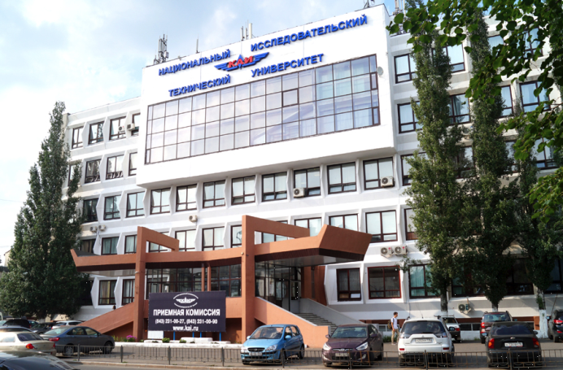
Сектор отдела по информационно-библиотечному обслуживанию IT- и радиотехнического профиля 7-е зд. Читальный зал №3
ВЫСТАВКА
НОВЫХ ПОСТУПЛЕНИЙ
ЛИТЕРАТУРЫ
Июнь, 2019

Slide 2
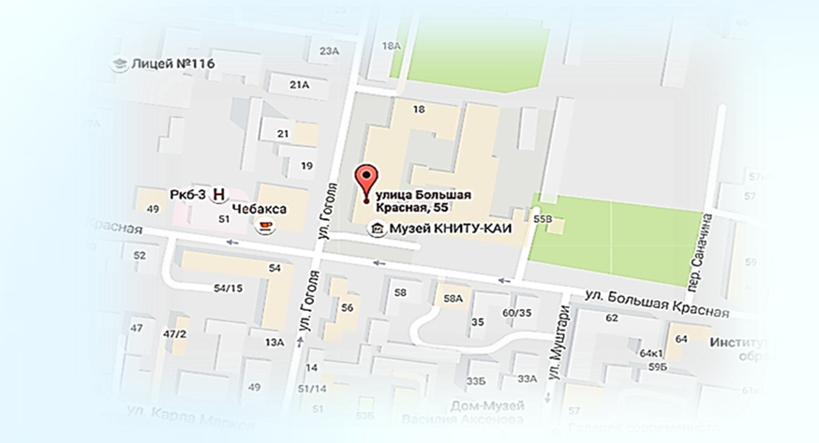
Уважаемые читатели!
Приглашаем на выставку новых книг
в читальный зал №3 НТБ им. Н.Г. Четаева
по адресу:
ул. Б.Красная, 55 (7 здание КНИТУ-КАИ) ком.423

Slide 3
Эминов, Булат Фаридович.
Сетевые технологии [Электронный ресурс] : учеб. пособие / Б. Ф. Эминов, Ф. И. Эминов ; Мин-во образования и науки РФ, ГОУ ВО КНИТУ-КАИ им. А.Н. Туполева. - Казань : КНИТУ-КАИ, 2019. - 192 с. - ISBN 978-5-7579-2359-8 : 89.00 р.
Аннотация:
Рассмотрены базовые знания о технологиях, ориентированных на применение в информационных сетях предприятий, включая используемые среды передачи данных, сетевые технологии локальных. корпоративных сетей а также сетей, используемых внутри центров обработки данных: методы и средства поддержки и предоставления инфраструктуры. Предназначено для студентов, обучающихся по направлению «Информатика и вычислительная техника», а также может быть полезной студентам других направлений, аспирантам и специалистам, работающим в данной области, желающим получить базовые знания в области сетевых технологий.
Имеются экземпляры в отделах:
ХР (1), ЗП (1), ч/з3 (7 зд), Б.Красная 55 (46).

Slide 4
Эминов, Булат Фаридович.
Сетевые технологии [Электронный ресурс] : учебно-метод. пособие / Б. Ф. Эминов, Ф. И. Эминов ; Мин-во образ-я и науки РФ, ГОУ ВО КНИТУ-КАИ им. А.Н. Туполева. - Казань : КНИТУ-КАИ, 2018. - ISBN 978-5-7579-2332-1 : 31.00 р.
Аннотация:
Содержит описание лабораторных работ, выполнение которых позволяет приобрести умения по созданию локальных вычислительных сетей как на основе кабельной инфраструктуры, так и беспроводные, а также владеть способами разработки подобных сетей. При выполнении работ осуществляется подготовка компьютеров к работе в составе локальной сети, установка на них операционных систем, а также подключение коммуникационного оборудования, монтаж кабельной системы, тестирование соединений и проверка работоспособности сети. Предназначено для студентов, обучающихся по направлению обучения бакалавров «Информатика и вычислительная техника» (09.03.01). Может быть полезным также для обучения студентов других направлений, связанных с информационными технологиями.
Имеются экземпляры в отделах:
ХР (1), ЗП (1), ч/з3 (7 зд), Б.Красная 55 (42).

Slide 5
Дроздиков, Валерий Андреевич.
Основы конструкторского проектирования и теплового моделирования электронных средств [Электронный ресурс] : учеб. пособие / В. А. Дроздиков, В. Н. Невзоров ; Мин-во образ-я и науки РФ, ФГБОУ ВО КНИТУ-КАИ им. А.Н. Туполева. - Казань : КНИТУ-КАИ, 2018. - 92 с. - ISBN 978-57579-2341-3 : 46.00 р.
Аннотация:
Раскрыты основные методические вопросы конструирования электронных средств в соответствии с содержанием курса «Основы конструкторского проектирования электронных средств». Рассмотрены вопросы конструирования функциональных ячеек и блоков, методика численного расчета тепловых режимов блоков герметичной конструкции. Предназначено для студентов очного обучения по направлению подготовки 09.03.01 «Информатика и вычислительная техника», профиль подготовки «Системы автоматизированного проектирования (электронные средства)». Может быть полезно для студентов любых технических специальностей, изучающих курсы, связанные с конструированием электронных средств, а также при курсовом проектировании.
Имеются экземпляры в отделах:
ХР (1), ЗП (1), ч/з3 (7 зд), Б.Красная 55 (46)

Slide 6
Валов, Олег Павлович.
Разработка территориально-распределенной компьютерной сети организации [Электронный ресурс] : учебно-метод. пособие / О. П. Валов, В. В. Павлов ; Мин-во образования и науки РФ, ФГБОУ ВО КНИТУ-КАИ им. А.Н. Туполева. - Казань : КНИТУ-КАИ, 2019. - 168 с. - ISBN 978-5-7579-2352-9 : 456.00 р.
Аннотация:
Изучаются теоретические основы определения информационных характеристик компьютерных сетей, их организационной, функциональной и физической структуры. При проектировании компьютерной сети студенты используют методологию имитационного моделирования симулятором компании Cisco «Packet Tracer».
Предназначено для студентов направлений 09.03.01, 09.03.02 для выполнения курсовой работы на тему: «Разработка территориально-распределенной компьютерной сети организации» по дисциплине «Сети и телекоммуникации».
Имеются экземпляры в отделах:
ХР (1), ЗП (1), ч/з3 (7 зд), Б.Красная 55 (42)

Slide 7
Соколова, Галина Павловна.
Выполнение схем [Электронный ресурс] : учеб. пособие / Г. П. Соколова, Г. Н. Шагивалеева ; Мин-во образ-я и науки РФ, ФГБОУ ВО КНИТУ-КАИ им. А.Н. Туполева. - Казань : КНИТУ-КАИ, 2019. - 76 с. - ISBN 978-5-7579-2369-7 : 49.00 р.
Аннотация:
Рассмотрены виды и типы схем, наиболее часто встречающиеся в общем машиностроении, автомобилестроении и самолётостроении. Изучаются основные правила выполнения схем и перечней элементов к ним. Приведены необходимые справочные материалы для выполнения схем, а также иллюстрации с примерами различных видов и типов схем и перечней элементов к ним.
Предназначено для студентов первого курса направлений 12.03.01. «Приборостроение» и 27.03.02. «Управление в технических системах». Может быть использовано студентами старших курсов для выполнения курсовых и дипломных проектов. Может быть полезно студентам и аспирантам других направлений и специальностей, связанных с инженерной деятельностью.
Имеются экземпляры в отделах:
ХР (1), ЗП (1), ч/з1 (1 зд), К.Маркса 10 (13), ч/з3 (7 зд), Б.Красная 55 (194), ч/з4 (3 зд), Толстого 15 (230).

Slide 8
Мифтахутдинова, Фарида Равилевна.
Планирование и организация эксперимента [Электронный ресурс] : учеб. пособие / Ф. Р. Мифтахутдинова, А. И. Сойко ; Мин-во образ-я и науки РФ, ФГБОУ ВО КНИТУ-КАИ им. А.Н. Туполева. - Казань : КНИТУ-КАИ, 2018. - 240 с. - ISBN 978-5-7579-2318-5 : 347.00 р.
Аннотация:
Рассматриваются теоретические и практические аспекты планирования и обработки результатов инженерного эксперимента; показано применение статистического пакета STATISTICA при решении задач в области планирования и организации эксперимента; отражены вопросы проверки статистических гипотез, дисперсионного, корреляционного, регрессионного и факторного анализа, а также оптимального планирования.
Предназначено для студентов, обучающихся по направлению 27.03.02 «Управление качеством», аспирантов, работников предприятий, связанных с решением проблем повышения качества продукции и процессов.
Имеются экземпляры в отделах:
ХР (1), ЗП (1),ч/з1 (1 зд), К.Маркса 10 (23),ч/з3 (7 зд), Б.Красная 55 (23).

Slide 9
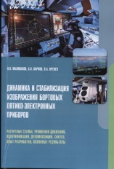
Маливанов, Николай Николаевич.
Динамика и стабилизация изображения бортовых оптико-электронных приборов: расчетные схемы, уравнения движения, идентификация, декомпозиция, синтез, опыт разработки, основные результаты : монография / Н. Н. Маливанов, А. И. Карпов, В. А. Кренев ; Мин-во образ-я и науки РФ, ФГБОУ ВО КНИТУ-КАИ им. А.Н. Туполева. - Казань : КНИТУ-КАИ, 2018. - 248 с. - ISBN 978-5-7579-2305-5 : 698.00 р.
Аннотация: Обобщен многолетний опыт разработки и исследования динамики САУ бортовых автоматических ОЭП. Изложены основы исследования и методы расчета САУ бортовых ОЭП. Рассматривается динамика и управление ОЭП. Представлены классификация систем управления и методы оценки допустимых погрешностей САУ, обеспечивающих качество изображения ОЭП. Приводятся методики разработки алгоритмов управления ОЭП, включая в себя итерационные процедуры разработки математических моделей, идентификации, декомпозиции, синтеза регуляторов и компьютерного моделирования. Рассматривается построение математических моделей для трех вариантов управления ОЭП с учетом их конструктивных и специфических особенностей. Приводятся алгоритмы управления и результаты исследования динамики САУ бортовых ОЭП. Особое внимание уделяется устойчивости, качеству процессов управления и стабилизации изображения бортовых ОЭП.
Предназначено специалистам в области ОЭП, а также широкому кругу инженеров и научных работников, занимающихся проблемами управления подвижными объектами различных классов, и будет полезна студентам, магистрантам и аспирантам оптико-электронной специализации.
Имеются экземпляры в отделах: всего 72 : ХР (1), ЗП (1), РУФ (8), ч/з2 (5зд), К.Маркса 31/7 (19), ч/з3 (7 зд), Б.Красная 55 (10), ч/з4 (3 зд), Толстого 15 (21), ч/з5 (8-е зд), Четаева,18а (12)

Slide 10
Деваев, Вячеслав Михайлович.
Методы структурного моделирования информационных систем [Электронный ресурс] : учеб. пособие / В. М. Деваев, С. Ю. Сальников, Р. Т. Сиразетдинов ; Мин-во образ-я и науки РФ, ФГБОУ ВО КНИТУ-КАИ им. А.Н. Туполева. - Казань : КНИТУ-КАИ, 2017. - 264 с. - ISBN 978-5-7579-2296-6 : 128.00 р.
Аннотация:
Изучаются современные методы структурного моделирования сложных систем, которые лежат в основе методологии проектирования программных средств, в том числе информационных систем. Рассмотрены основные понятия жизненного цикла информационных систем и принципы организации разработки информационных систем. Иследуются методологии моделирования предметной области, бизнес-процессов, информационного обеспечения, основы объектно-ориентированного проектирования на базе языка структурного моделирования UML.
Предназначено для студентов, обучающихся по направлению бакалавриата «Прикладная информатика» по дисциплинам «Системная архитектура информационных систем», «Проектирование информационных систем». Также будет полезно при изучении других дисциплин, связанных с разработкой программ и информационных систем, а также при подготовке выпускной квалификационной работы по направлениям, связанным с разработкой программ.
Имеются экземпляры в отделах:
ХР (1), ЗП (1), ч/з3 (7 зд), Б.Красная 55 (4).

Slide 11
Деваев, Вячеслав Михайлович.
Проектирование информационных систем [Электронный ресурс] : учеб. пособие / В. М. Деваев, С. Ю. Сальников, Р. Т. Сиразетдинов ; Мин-во образ-я и науки РФ, ФГБОУ ВО КНИТУ-КАИ им. А.Н. Туполева. - Казань : КНИТУ-КАИ, 2017. - 200 с. - ISBN 978-5-7579-2297-3 : 100.00 р.
Аннотация:
В учебном пособии рассматриваются современный подход к проектированию и разработке информационных систем, основанный на методах структурного моделирования сложных систем. Детально изучается универсальный язык моделирования UML. Подробно рассматриваются все основные диаграммы языка UML и подходы к моделированию предметной области, описанию функций, выполняемых разрабатываемой информационной системой, детальному проектированию информационных систем.
Предназначено для студентов, обучающихся по направлению бакалавриата «Прикладная информатика» по дисциплине «Проектирование информационных систем». Также будет полезно при изучении других дисциплин, связанных с разработкой программ и информационных систем, а также при подготовке выпускной квалификационной работы по направлениям, связанным с разработкой программных средств.
Имеются экземпляры в отделах:
ХР (1), ЗП (1), ч/з3 (7 зд), Б.Красная 55 (4).

Slide 12
Антропова, Татьяна Геннадьевна.
Защита интеллектуальной собственности [Электронный ресурс] : учеб. пособие / Т. Г. Антропова, Г. М. Квон ; Мин-во образ-я и науки РФ, ФГБОУ ВО КНИТУ-КАИ им. А.Н. Туполева. - Казань : КНИТУ-КАИ, 2018. - 144 с. - ISBN 978-5-7579-2338-3 : 68.00 р.
Аннотация:
Составлено в соответствии с современной структурой изучения учебных дисциплин и является дополнением к теоретическим курсам «Экономическая оценка инноваций», «Методика научных исследований». Курс разработан с целью формирования у обучающихся представления о логике принятия управленческих решений в сфере интеллектуальной, творческой деятельности, процессах создания и коммерциализации результатов разработки новых технологий, методах экономической оценки и защиты объектов интеллектуальной собственности.
Предназначено для студентов-магистров всех специальностей и направлений подготовки университета, слушателей образовательных программ.
Имеются экземпляры в отделах:
ХР (1),ЗП (1),ч/з1 (1 зд), К.Маркса 10 (15),ч/з3 (7 зд), Б.Красная 55 (8).

Slide 13
Письменный, Дмитрий Трофимович.
Конспект лекций по высшей математике: в 2 ч. : учебник / Д. Т. Письменный. - М. : Айрис- пресс.
Ч. 2. - 12-е изд. - 2017. - 256 с. - ISBN 978-5-8112-6044-7(Ч.2). - ISBN 978-5-8112-4000-5 : 230.00 р., 246.00 р., 281.00 р.
Аннотация:
Данный курс лекций адресован учащимся высших учебных заведений, изучающим математику на различных отделениях.
Вторая часть содержит необходимый материал по девяти разделам курса высшей математики: дифференциальные уравнения, двойные, тройные, криволинейные и поверхностные интегралы, числовые и степенные ряды, ряды и интеграл Фурье, элементы теории поля и теории функций комплексного переменного, элементы операционного исчисления.
Теория, изложенная в пособии, проиллюстрирована большим количеством примеров и задач, что позволит студентам эффективно подготовиться к сдаче зачетов и экзаменов.
Имеются экземпляры в отделах:
ч/з1 (1 зд), К.Маркса 10 (1), ч/з2 (5зд), К.Маркса 31/7 (3), ч/з4 (3 зд), Толстого 15 (4), ч/з3 (7 зд), Б.Красная 55 (5)

Slide 14
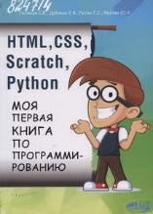
HTML, CSS, SCRATCH, PYTHON. Моя первая книга по программированию : учебное пособие / С. В. Голиков [и др.]. - СПб. : Наука и Техника, 2018. - 336 с. - (Программирование для начинающих). - ISBN 978-5-94387-754-4 : 647.00 р.
Аннотация:
Хотите научиться создавать программы и сайты, но не знаете, как это сделать? Тогда эта книга — то, что вам нужно! Она состоит из двух частей: в первой части вы изучите два популярных языка программирования Scratch и Python, а во второй части узнаете, как создавать сайты с помощью HTML и CSS. Сама книга состоит из последовательных заданий, которые вы будете выполнять под чутким руководством авторов книги. Вы сами напишите свои первые программы, узнаете, как работает программный код, как использовать логические операторы, циклы, условия и другие элементы программирования.
Отдельные разделы книги посвящены тому, как создавать собственные полноценные игры! В этой книге содержится минимум необходимой теории и максимум полезной практики, которая заставит вас почувствовать себя настоящим разработчиком программ и сайтов!
Имеются экземпляры в отделах:
ч/з3 (7 зд), Б.Красная 55 (1).

Slide 15
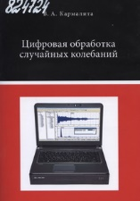
Кармалита, Вячеслав Алексеевич.
Цифровая обработка случайных колебаний : научное издание / В. А. Кармалита. - 2-е изд., испр. и доп. - М. : Инновационное машиностроение, 2018. - 88 с. - ISBN 978-5-6040794-9-2 : 100.00 р.
Аннотация:
Рассмотрен авторегрессионный (параметрический) метод обработки случайных колебаний, базирующийся на дискретно-совпадающей модели ряда Юла. Предложены алгоритмы обработки измерительных сигналов с учетом их многокомпонентности. Определены правила оптимизации процедуры обработки данных для повышения точности оценок декремента и собственной частоты колебаний.
Представлены результаты экспериментальной апробации метода применительно к задачам турбомашиностроения.
Предназначена для специалистов, занимающихся обработкой и анализом наблюдений за случайными процессами, а также может быть полезна аспирантам и студентам высших учебных заведений.
Имеются экземпляры в отделах:
ХР (1), ч/з3 (7 зд), Б.Красная 55 (2).

Slide 16
Розов, Алексей Константинович.
Избранные задачи статистического последовательного анализа : научное издание / А. К. Розов. - СПб. : Политехника, 2018. - 224 с. - (Прикладная математика ). - ISBN 978-5-7325-1122-2 : 140.00 р.
Аннотация:
В книге изложены новые методы обнаружения, оценивания и управления случайными процессами. Показывается, что реализация методов возможна с помощью цифровых вычислителей, работающих в реальном масштабе времени.
Предназначена аспирантам и научным сотрудникам, которых могут заинтересовать новые вероятностно-статистические подходы в разработке информационно-управляющих систем.
Имеются экземпляры в отделах:
ХР (1), ч/з3 (7 зд), Б.Красная 55 (1), ч/з5 (8-е зд), Четаева,18а (1)

Slide 17
Мейер, Эрик А.
CSS. Карманный справочник. Визуальное представление веб-содержимого : научно-популярная литература / Э. А. Мейер ; пер. с англ. И. В. Берштейна. - 5-е изд. - М. : Диалектика, 2019. - 208 с. - ISBN 978-5-6041394-1-7 : 563.00 р.
Аннотация:
Эта книга служит справочным пособием, помогающим читателю решать стоящие перед ним задачи разработки прикладных программ. В общем, приведенные здесь примеры кода можно использовать в своих программах и документации.
Все названия программных продуктов являются зарегистрированными торговыми марками соответствующих фирм. Никакая часть настоящего издания ни в каких целях не может быть воспроизведена в какой бы то ни было форме и какими бы то ни было средствами, будь то электронные или механические, включая фотокопирование и запись на магнитный носитель, если на это нет письменного разрешения издательства O’Reilly Media, Inc. Authorized Russian translation of the English edition of CSS Pocket Reference, Fifth Edition (ISBN 978-1-492-03339-4) © 2018 O’Reilly Media, Inc. This translation is published and sold by permission of O’Reilly Media, Inc., which owns or controls all rights to sell the same. All rights reserved. No part of this book may be reproduced or transmitted in any form or by any means, electronic or mechanical, including photocopying, recording, or by any information storage or retrieval system, without the prior written permission of the copyright owner and the Publisher.
Имеются экземпляры в отделах:
ч/з3 (7 зд), Б.Красная 55 (1).

Slide 18
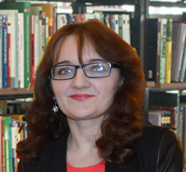
СПАСИБО ЗА ВНИМАНИЕ!
Составитель:
Козлова Наталья Владимировна,
ведущий библиотекарь сектора по информационно-библиотечному обслуживанию IT- и радиотехнического профиля
Адрес: ул. Б. Красная, д. 55, 7-е зд. КНИТУ-КАИ, 4-й этаж, комн. 423.
Внутр. тел.: 75-13.

